Slide 1
Отчёт зимней оздоровительной кампании за 2021-2022 учебный год в подготовительной к школе группе №7 воспитатели: Стан Н.Л., Родионова С.А.
Цель: Обеспечение сохранения и укрепления физического и психического здоровья воспитанников через реализацию здоровьесберегающих технологий и создание эффективной системы работы в учреждении в зимний период.
Задачи: Формировать основы здорового образа жизни воспитанников в зимний период. Формировать у детей представления о зимних природных явлениях, забавах, праздниках. Привлекать к активному участию в подготовке к празднику и его проведении, через стремление поздравить близких с праздником. Укреплять здоровье детей через разнообразную двигательную активность.
Воспитывать чувство удовлетворения от участия в коллективной предпраздничной деятельности. Закладывать основы праздничной культуры.
Создавать условия для получения воспитанниками положительного социального и эмоционального опыта, развития познавательной и двигательной сферы.
Осуществлять взаимодействие с родителями с целью привлечения их к организации зимней оздоровительной кампании.

Slide 2
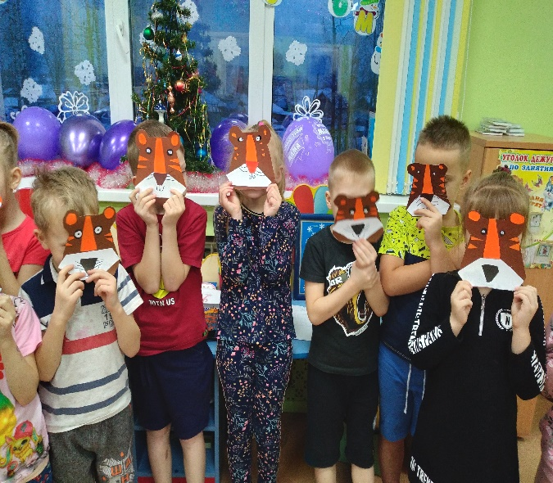
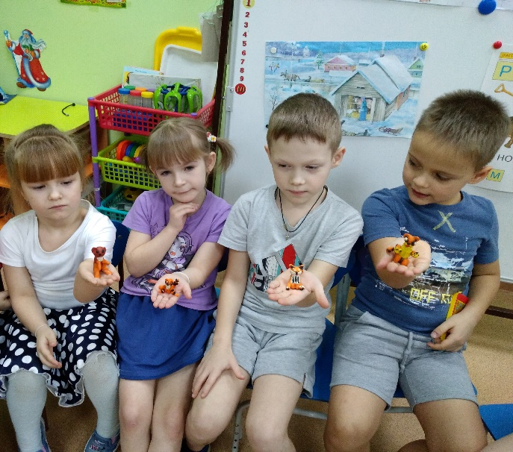
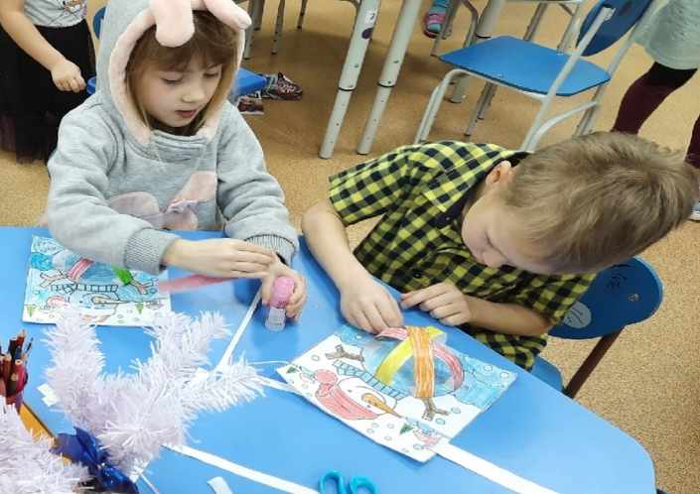
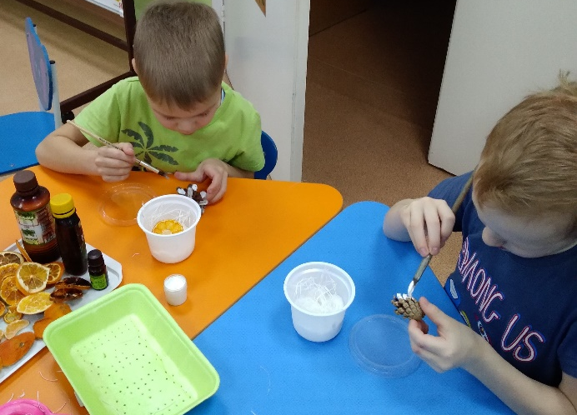
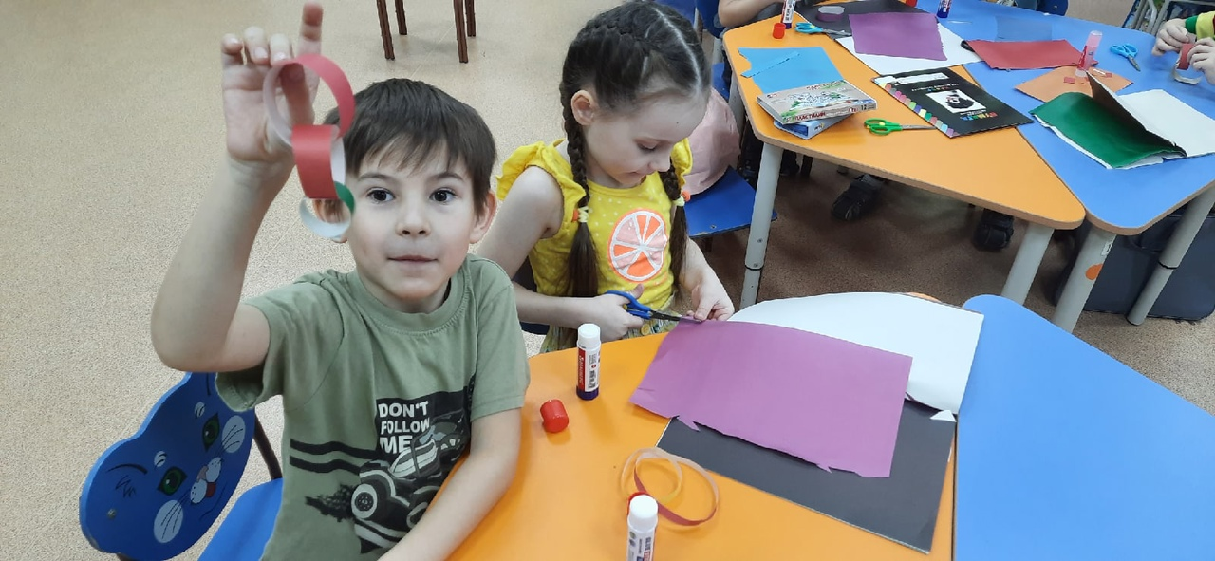
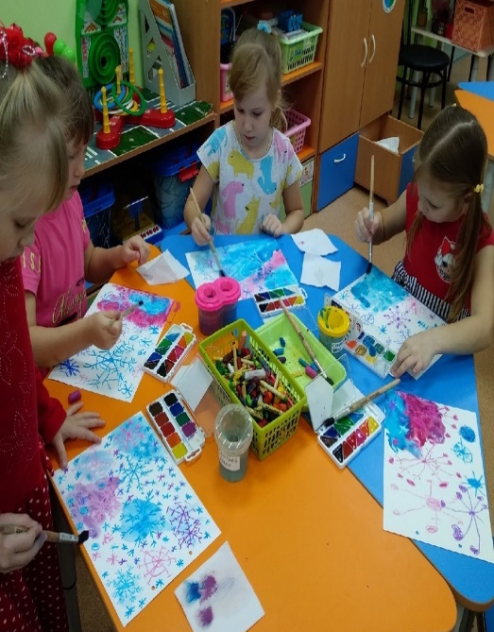
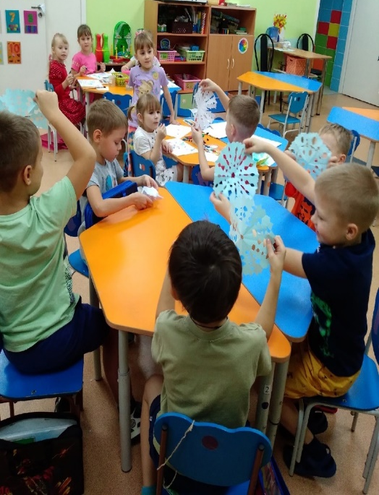
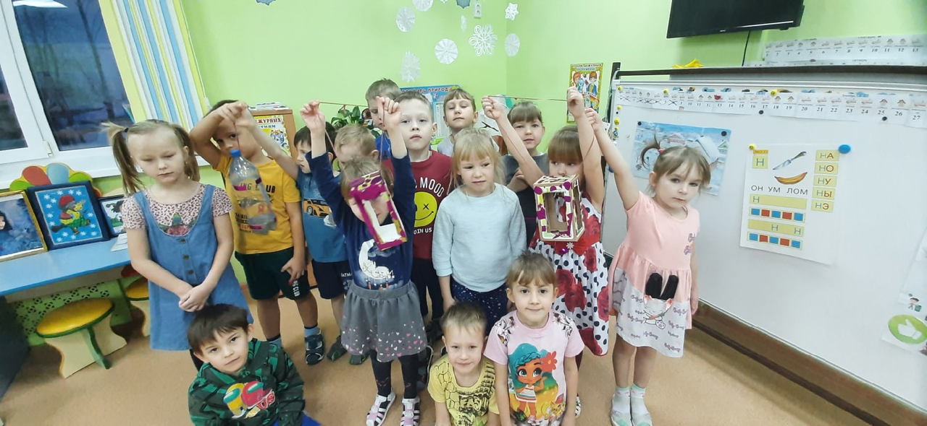
Творческая мастерская: «Мастерская волшебства»
В творческой мастерской дети нарисовали большое разнообразие рисунков: «Новогодняя ёлка», «Снежные узоры», «Весёлые снеговики» и др., слепили тигрят, сделали новогодние поделки и игрушки, смастерили кормушки для птиц, вырезали снежинки для украшения группы, создали аромат нового года, слепили снеговика Гошу и многое другое.

Slide 3
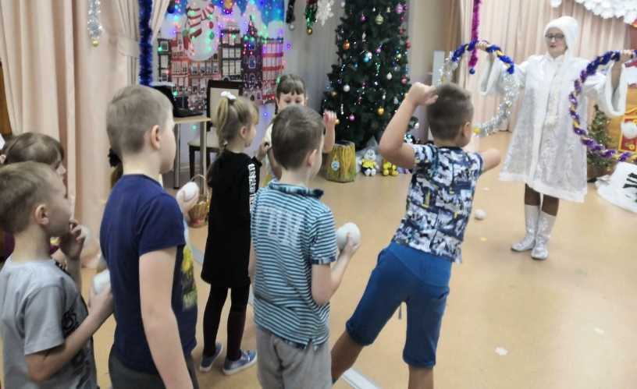
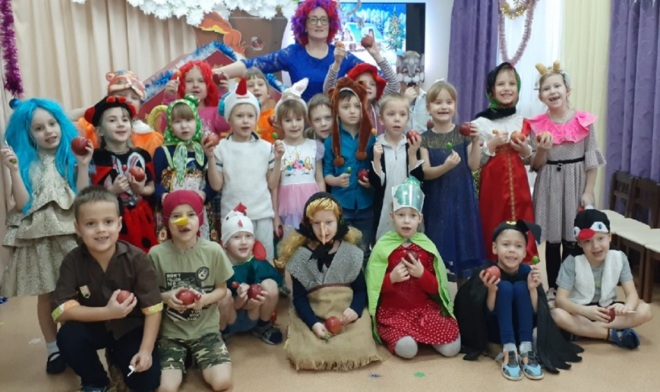
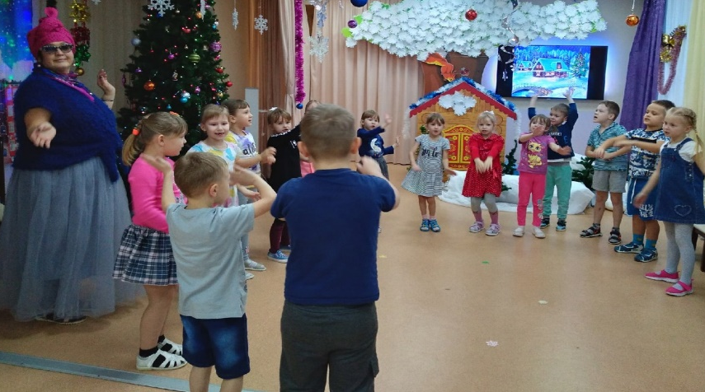
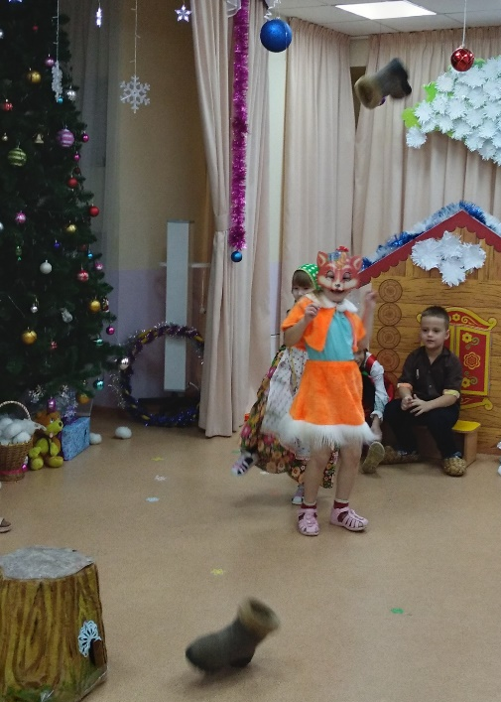
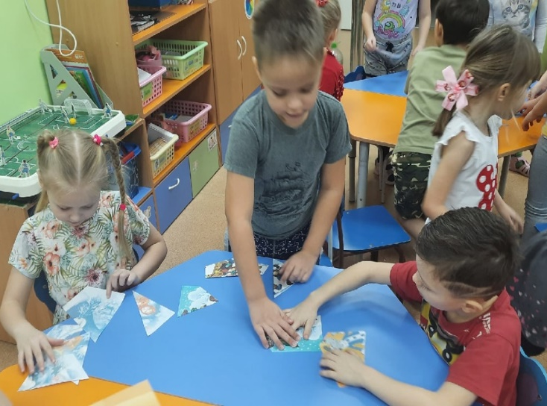
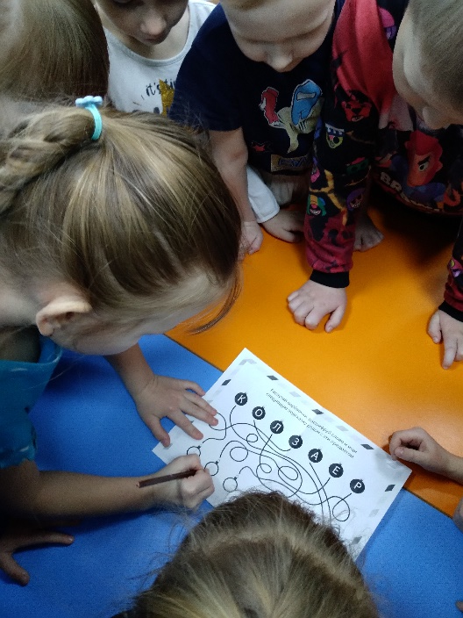
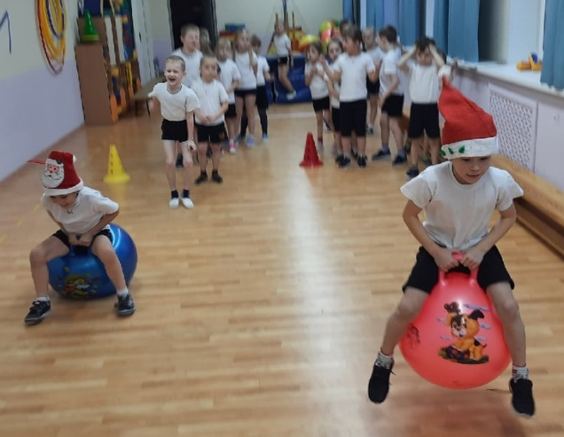
Наши эстафеты, развлечения, досуги, квест
В зимние каникулы в нашей группе прошли новогодние эстафеты; «Новогодняя квест игра от Деда Мороза»; Спортивный досуг:
"Старый Новый год«; Развлечение: «Прощание с ёлочкой»; Досуг: «Весёлые Святки», новогодние игротеки и др.

Slide 4
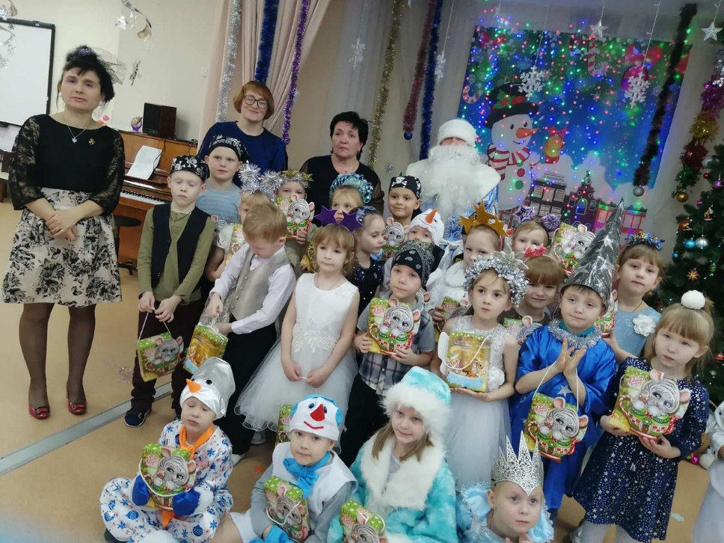
Наш новогодний праздник: «Волшебный Новый год»
На Новогоднем празднике дети пели и танцевали, водили хороводы и играли.
Дети выступали в роли снегурочки, снежной королевы,
разбойников, снеговиков, звёздочек и звездочёта.
На празднике царила дружеская атмосфера
веселья и радости.

Slide 5
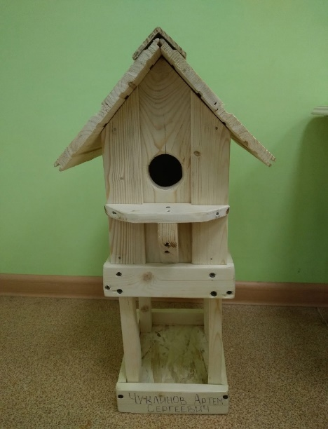
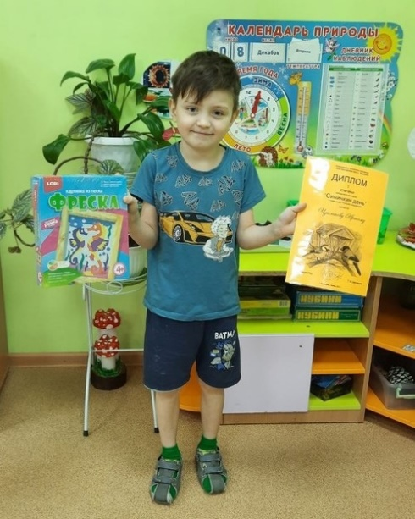
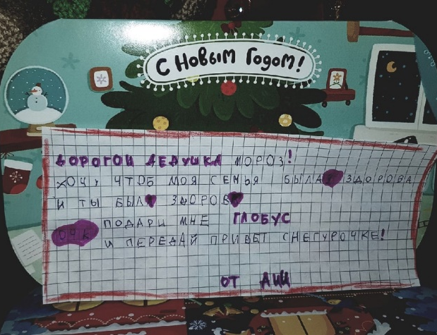
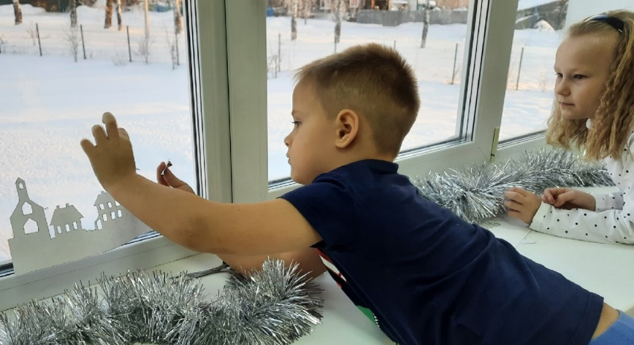
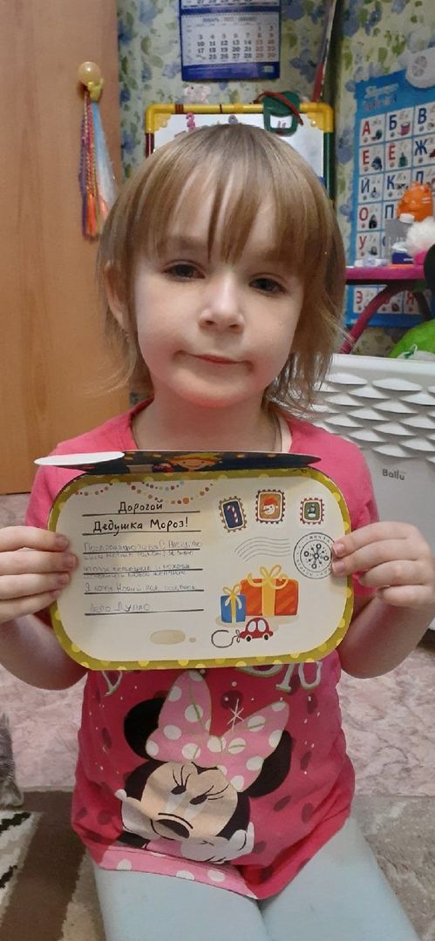
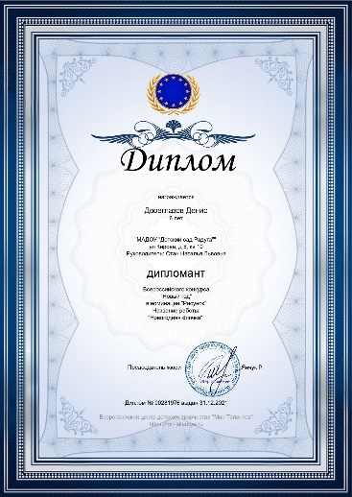
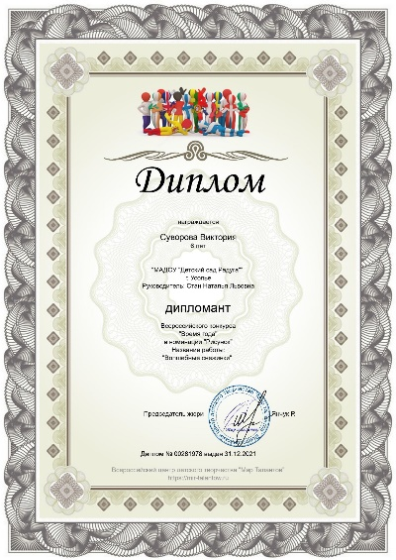
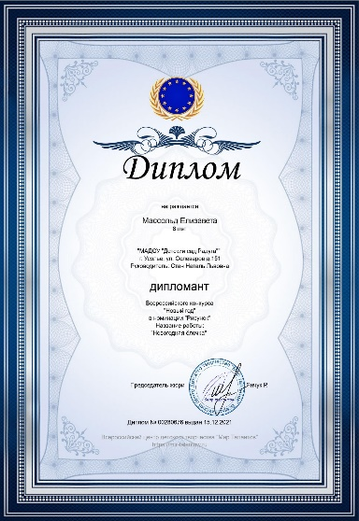
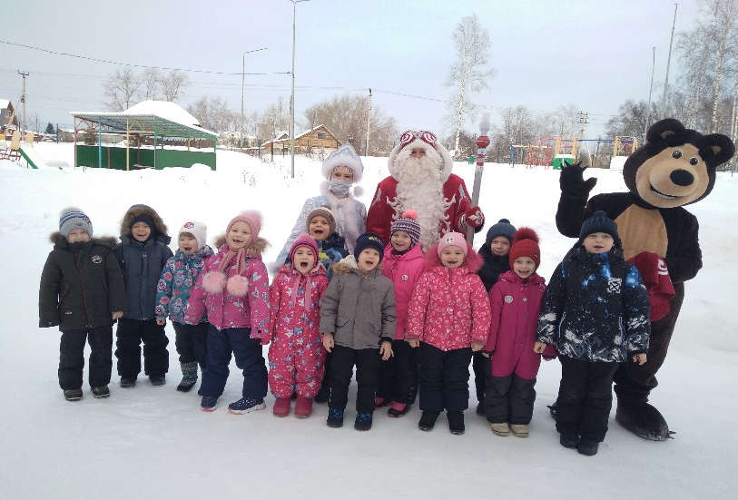
Наше участие в конкурсах, акциях на уровне ДОУ, города, края.
Мы участвовали в таких конкурсах как: «Мистер снеговик»;
«Новогодние окна»; «Новый год – семейный праздник» и др.;
акциях: «Синичкин день»; «Кормушка для пичужки»; «Письмо Дуду Морозу» и др. Стали призёрами и дипломантами в различных номинациях.

Slide 6
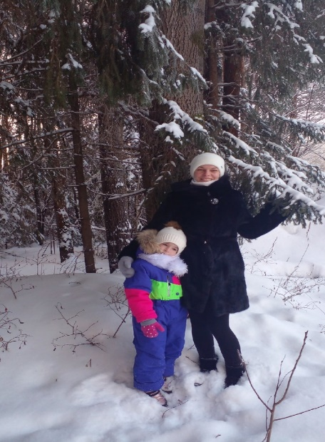
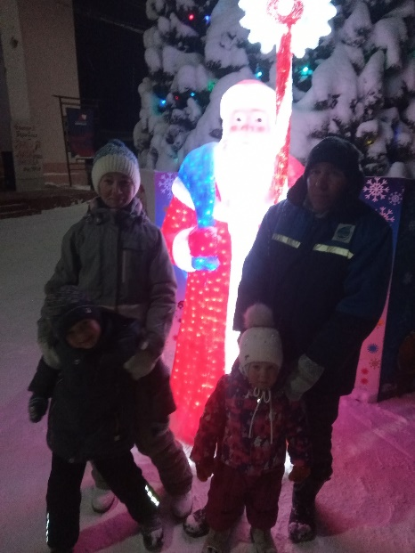
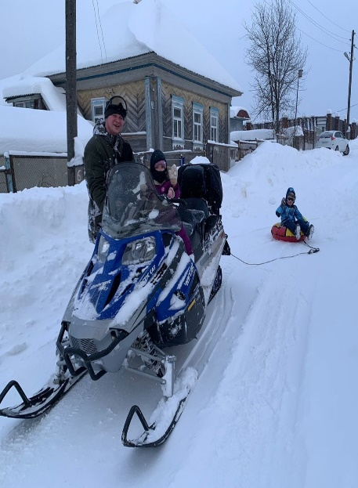
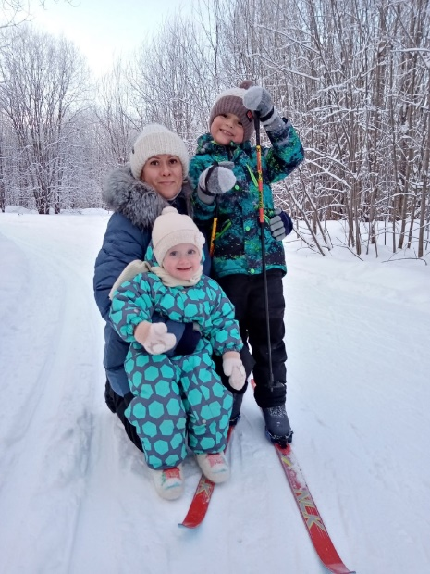
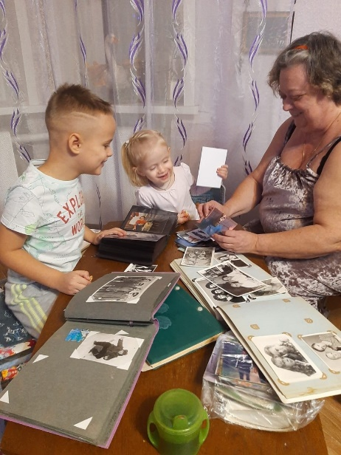
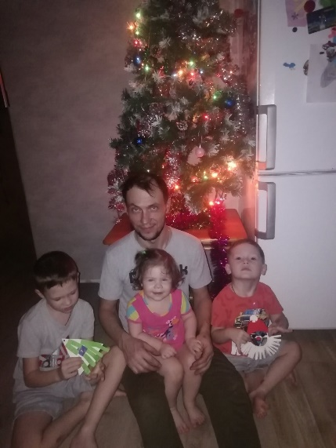
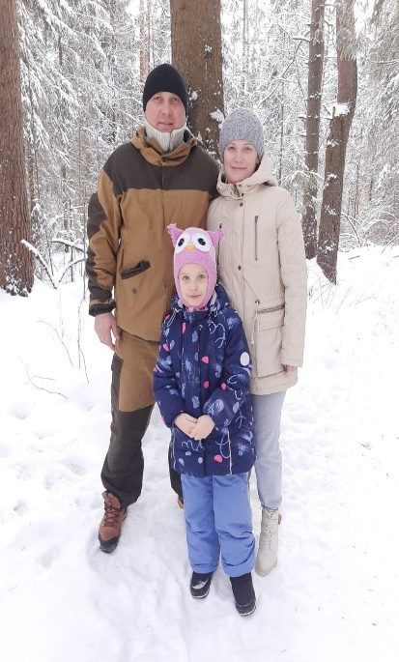
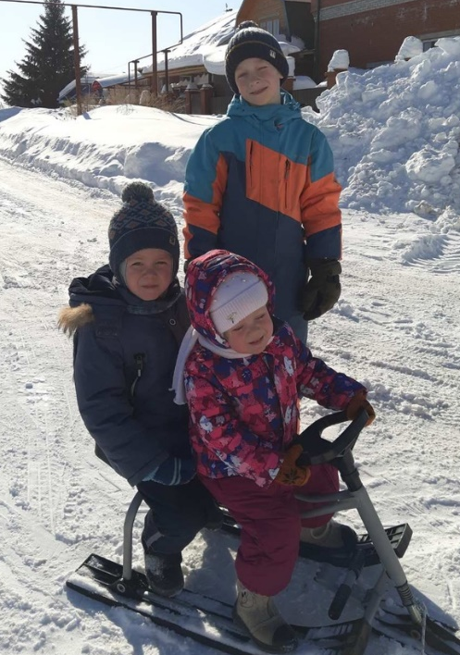
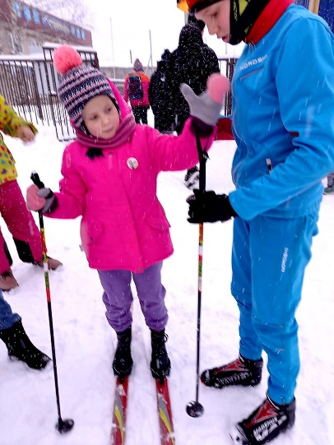
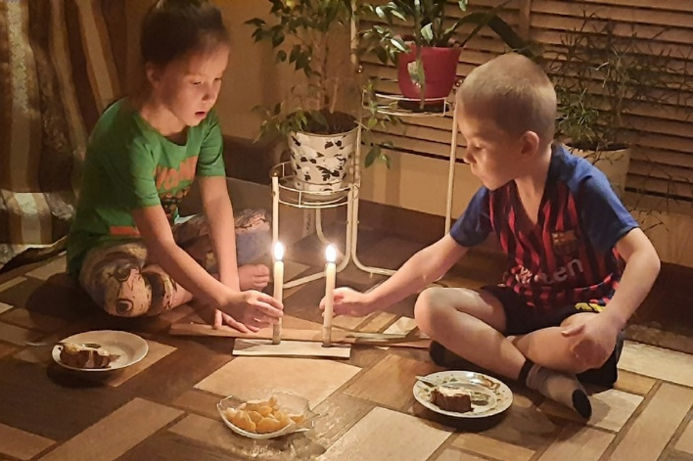
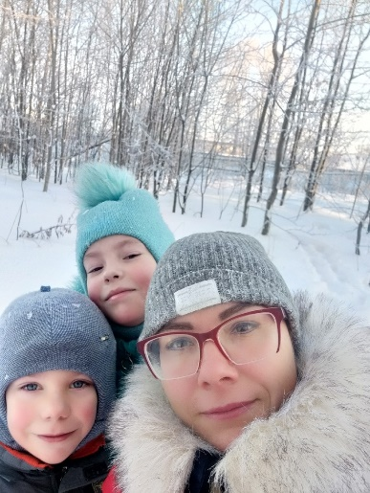
Проект: «Календарь ожидания Нового года»
Одной из традиционных форм работы с родителями (законными представителями) стал проект:
«Календарь ожидания Нового года»
В ходе реализации проекта семьи воспитанников выполняли различные задания в выходные дни.

Slide 7
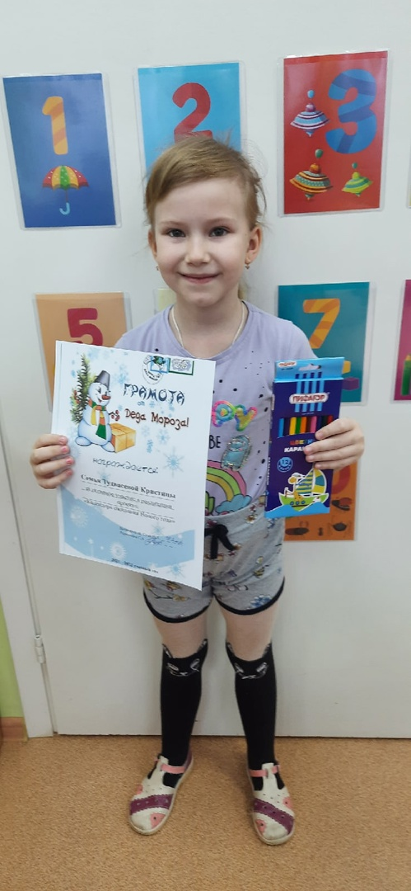
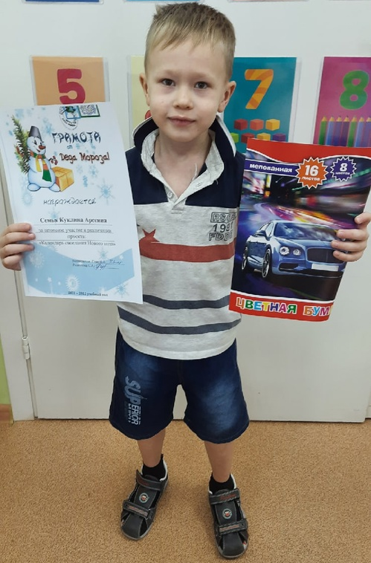
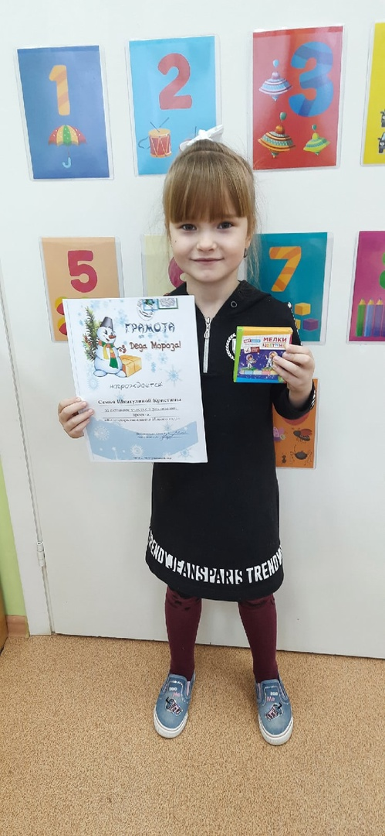
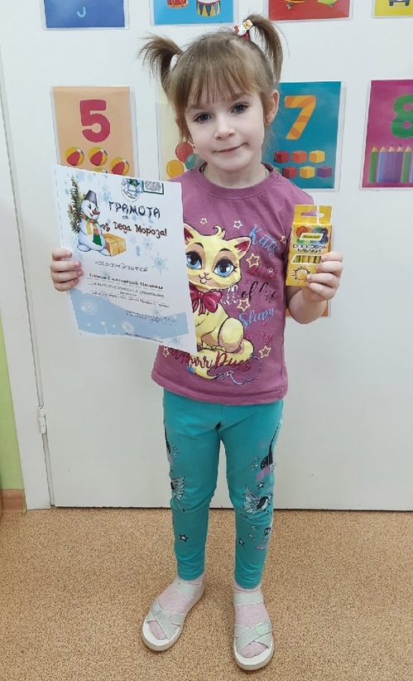
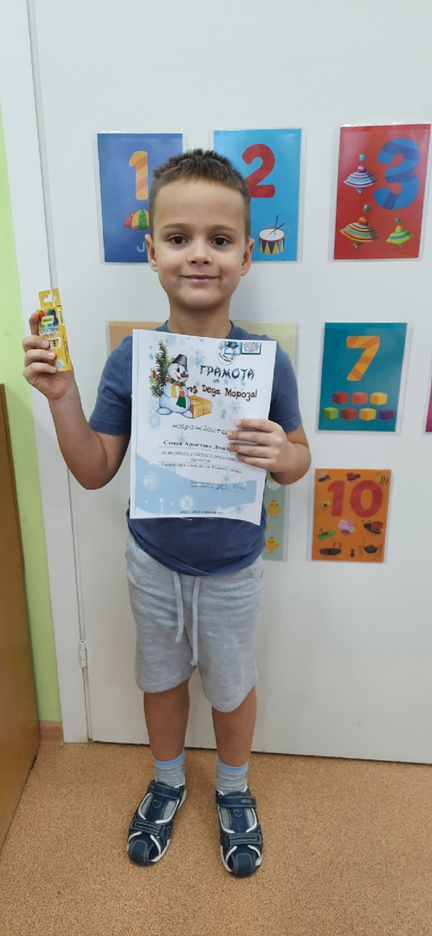
Наши результаты
- Сохранили и укрепили здоровье воспитанников;
- Установили позитивное развитие отношений в детском коллективе;
- Осуществили творческое коммуникативное развитие воспитанников;
- Создали активизирующую РППС в группе;
Привлекли родителей (законных представителей) к деятельности в ДОУ.
- Сформировали заинтересованность родителей (законных представителей) в творческом развитии детей и сотрудничестве с детским садом.

